Slide 1



嫦 娥 奔 月
YU WEN
语 文
五年级（上册）

Slide 2
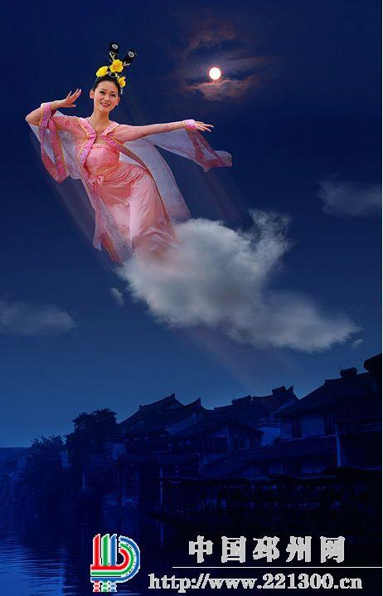


Slide 3


月亮

Slide 4

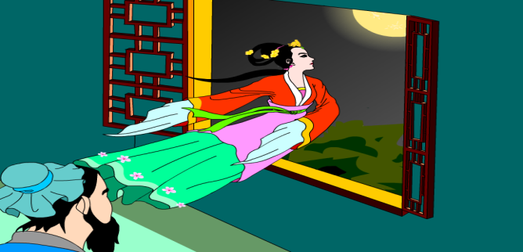
嫦娥吃了仙药，突然飘飘悠悠地飞了起来。她飞出了窗子，飞过了洒满银辉的郊野，越飞越高。碧蓝碧蓝的夜空挂着一轮明月，嫦娥一直朝着月亮飞去。

Slide 5


你认为嫦娥是个怎样的人？
想一想
心地善良

Slide 6
读一读
后羿的妻子嫦娥，是个美丽善良的女子。她经常接济生活贫苦的乡亲，乡亲们都非常喜欢她。

Slide 7
村东的王二家没米下炊了，孩子们围锅台饿得直哭，嫦娥知道了，就……
村西的李三家又添了一口，孩子是生了，却只有一块布来包裹，嫦娥知道了，就立即……

Slide 8

逢蒙是个怎样的人?
奸诈贪婪
在文中找出有关的语句。

Slide 9
一天,昆仑山上的西王母送给后羿一丸仙药。据说，人吃了这种药，不但能长生不老，还可以升天成仙哩。可是，后羿不愿意离开嫦娥，就让她将仙药藏在百宝匣里。
这件事不知怎么被逢蒙知道了，他一心想把后羿的仙药弄到手，八月十五这天清晨，后羿要带弟子出门去，逢蒙假装生病，留了下来。到了晚上，逢蒙手提宝剑，迫不及待地闯进后羿家里，威逼嫦娥把仙药交出来。

Slide 10

嫦娥心里想，让这样的人吃了长生不老药，不是要害更多的人吗？于是，她便机智地与逢蒙周旋。逢蒙见嫦娥不肯交出仙药，就翻箱倒柜，四处搜寻。眼看就要搜到百宝匣了，嫦娥疾步向前，取出仙药，一口吞了下去。
读一读

Slide 11
逢蒙：快把仙药交出来！
嫦娥：————————————
逢蒙：别装蒜了，你丈夫后羿从西王母那儿得到的，那天，你丈夫把药交给了你，是你藏起来了，说，藏在哪儿了？
嫦娥：————————————
逢蒙：哼，别跟我来这一套，我不会听错的。
演一演

Slide 12

嫦娥深爱她的丈夫，她的丈夫呢？读第7小节体会。

Slide 13


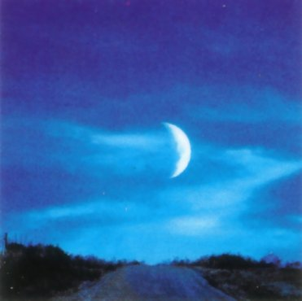
月亮还常常是人们寄托乡思的景物。
月 亮

Slide 14


